Slide 1
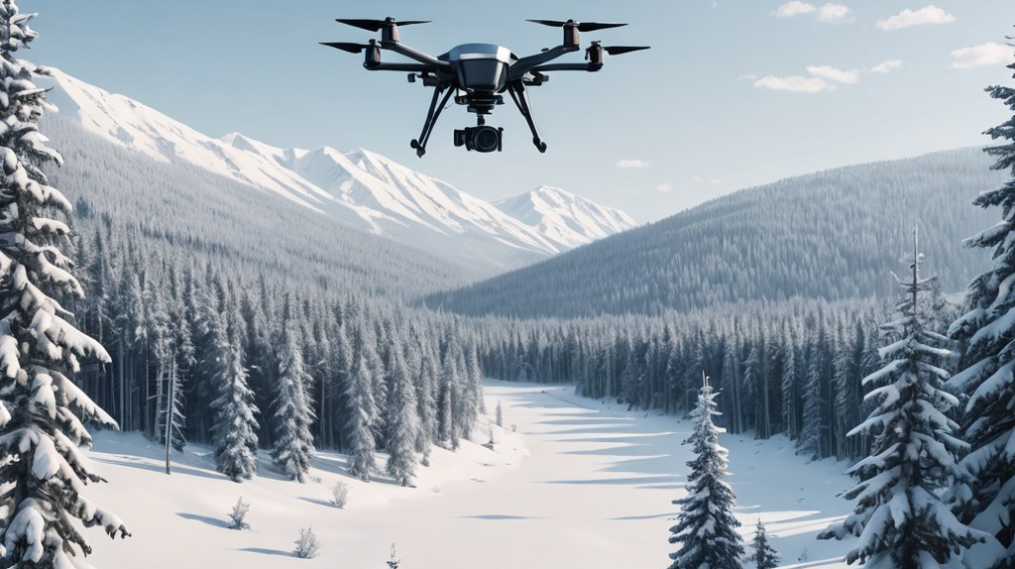
Сопровождение исследований
Наш проект
представляет собой
оптимизацию
процессов сопровождения исследования месторождений, труднодоступных для обычной техники и решает проблему труднодоступности многих месторождений природных ископаемых и невозможности доставить необходимое оборудование

Slide 2
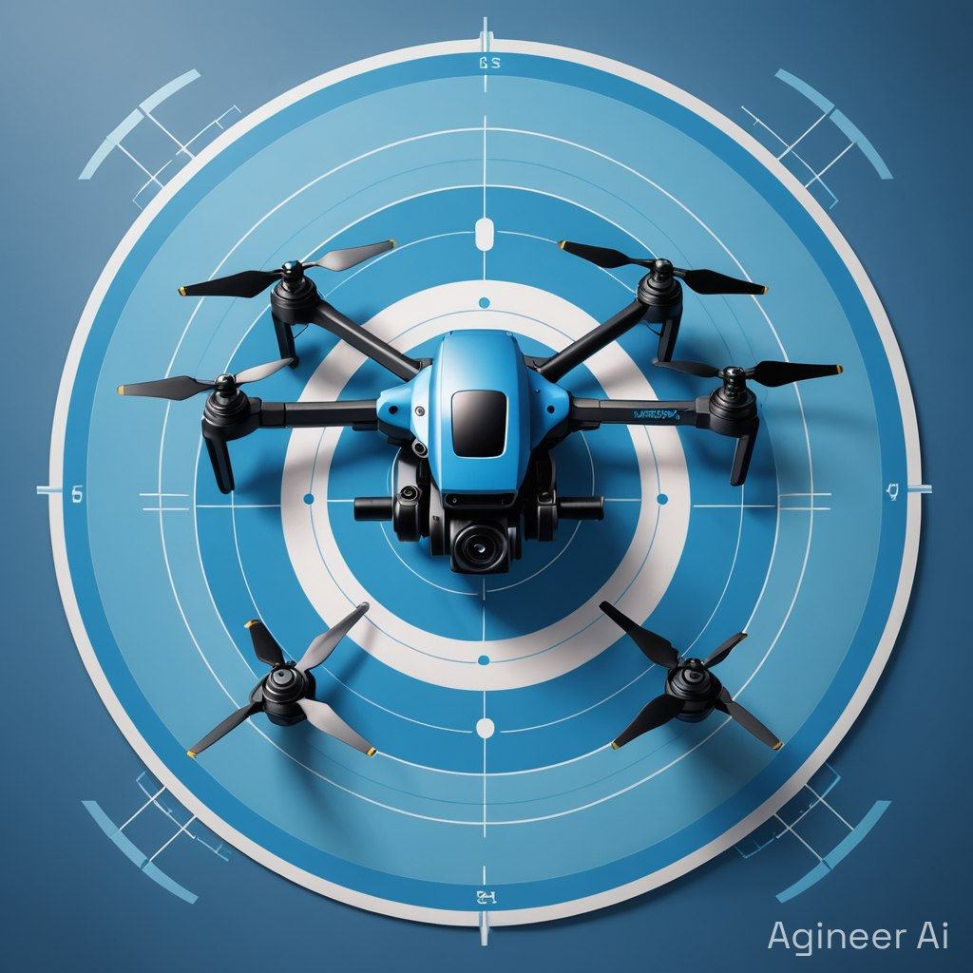
Цель проекта
Эффективное использование беспилотников в исследовательском бизнесе для увеличение прибыли

Slide 3
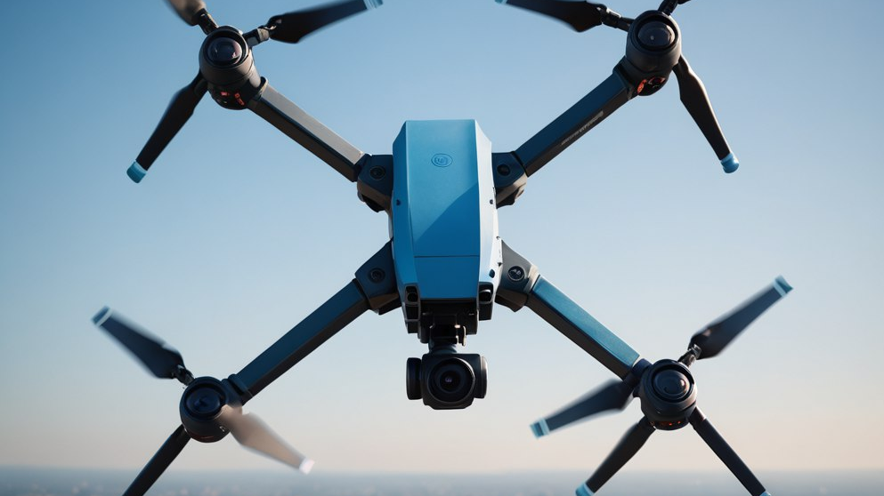
Какую и чью проблему решает
Решает проблему труднодоступности многих месторождений природных ископаемых и невозможности доставить необходимое оборудование. Решает проблему крупных нефте-газовых организаций.

Slide 4
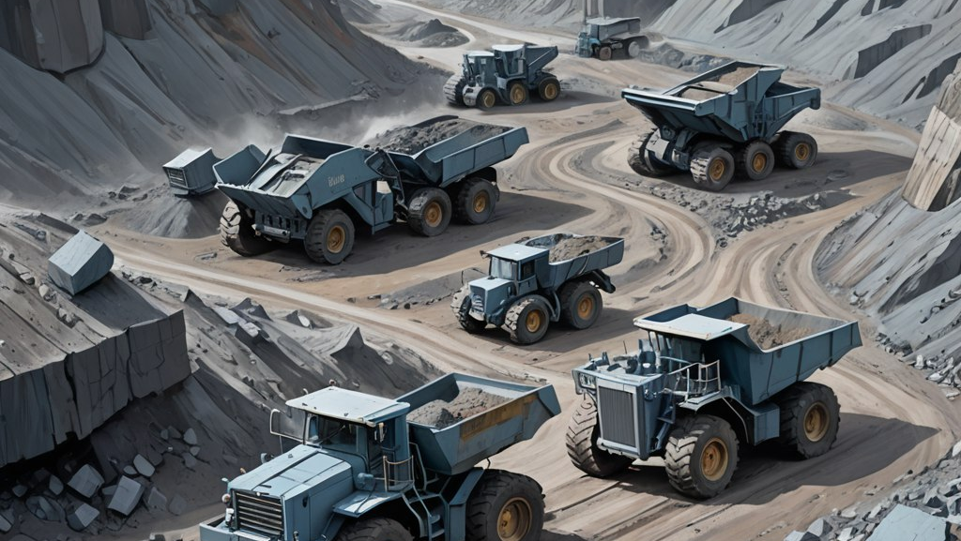
Потенциальные потребительские сегменты
Юридические лица; Коммерческие организации, отрасль - добыча природных ископаемых

Slide 5
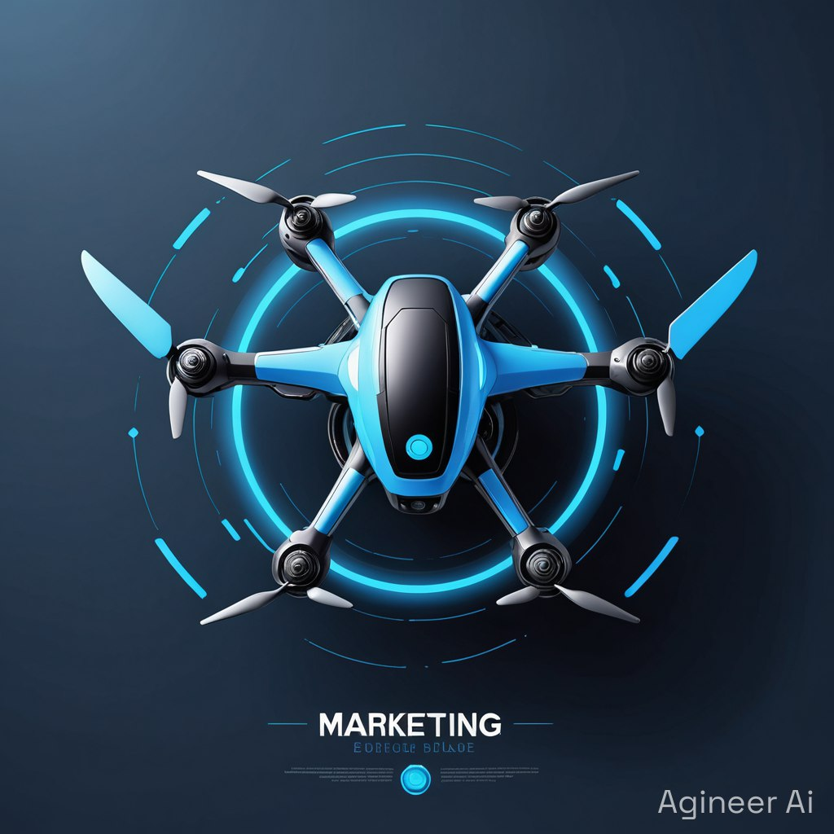
Описание работы беспилотника
Грузовые возможности:
Способен перевозить различные материалы, оборудование и образцы для исследовательских целей. Грузовая платформа может быть изменяемой в зависимости от задач.
Имеет систему креплений для безопасной транспортировки грузов, что позволяет избегать их повреждений во время полета.
Перед полетом оператор разрабатывает маршрут с помощью программного обеспечения, учитывая рельеф местности и ограничения по высоте.
В процессе полета собирает данные и передает их в реальном времени на базу для анализа, что может включать видеозаписи или показания датчиков.
Груз может быть сброшен на заданной отметке или доставлен непосредственно к исследовательской команде.

Slide 6
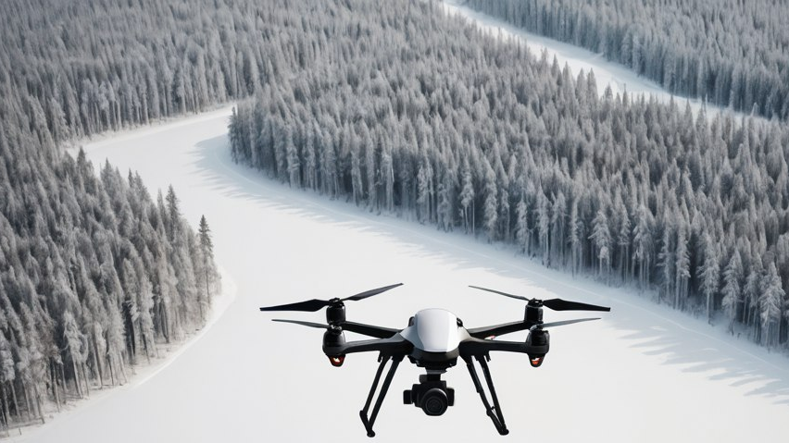
Ключевые преимущества:
• Экономия времени и ресурсов: БПЛА позволяют проводить исследования в труднодоступных местах намного быстрее и дешевле, чем традиционные методы.
• Безопасность: Использование БПЛА минимизирует риски для персонала, работающего в опасных условиях.
• Высокое качество данных: Современные БПЛА оснащены высокоточными камерами, датчиками и программным обеспечением, позволяющим получать высококачественные данные.
• Инновационность: Использование передовых технологий, соответствие современным тенденциям в сфере исследований.
• Экологичность:
БПЛА не загрязняют окружающую среду.

Slide 7
Краткосрочные планы развития (1-2 года):
• Укрепление позиции на рынке:
* Активное продвижение услуг через сайт, социальные сети, СМИ, участие в выставках и конференциях.
* Заключение договоров с ключевыми клиентами в разных отраслях (государственные органы, коммерческие организации, научно-исследовательские институты).
* Разработка партнерских программ с компаниями, предоставляющими смежные услуги.
• Расширение спектра услуг:
* Внедрение новых типов БПЛА с расширенными возможностями (например, с датчиками LiDAR, мультиспектральными камерами, тепловизорами).
* Разработка специализированных решений для различных отраслей (например, мониторинг нефте- и газопроводов, обследование мостов и линий электропередач, контроль лесных пожаров).

Slide 8
Краткосрочные планы развития (1-2 года):
• Улучшение операционной деятельности:
* Повышение квалификации пилотов БПЛА, инженеров по обработке данных и менеджеров по продажам.
* Внедрение системы управления проектами для эффективного планирования и контроля за исполнением заказов.
* Оптимизация процессов получения разрешений на полеты БПЛА.
• Повышение безопасности:
* Использование сертифицированного оборудования, соблюдение требований безопасности полетов, страхование БПЛА.
* Разработка стандартов и процедур для безопасной эксплуатации БПЛА.

Slide 9
Среднесрочные планы развития (3-5 лет):
• Расширение географического охватка:
* Открытие филиалов в других регионах России и за рубежом.
* Сотрудничество с местными партнерами для предоставления услуг в новых регионах.
* Развитие международного рынка с учетом законодательных требований и особенностей рынка.
• Разработка новых технологий:
* Создание собственных разработок БПЛА с улучшенными характеристиками (дальность полету, время полету, грузоподъемность, точность наведения).
* Разработка алгоритмов и программ для автоматической обработки и анализа данных, полученных с БПЛА.
• Повышение конкурентных преимуществ:
* Разработка уникальных услуг, отличающихся от предложений конкурентов.
* Укрепление репутации как надежного и ответственного партнера.
* Создание сильного бренда и позиционирование компании как лидера в своей нише.

Slide 10
Долгосрочные планы развития (5+ лет):
• Создание инновационного центра:
* Разработка и внедрение новых технологий в сфере беспилотных летательных аппаратов.
* Сотрудничество с научно-исследовательскими институтами и университетами.
* Подготовка высококвалифицированных специалистов в сфере БПЛА.
• Расширение области применения БПЛА:
* Внедрение БПЛА в новые отрасли (сельское хозяйство, лесное хозяйство, транспорт, медицина, безопасность).
* Создание решений для решения социально значимых проблем (мониторинг загрязнения окружающей среды, поиск пропавших людей, помощь при чрезвычайных ситуациях).
• Глобальное лидерство:
* Стать ведущим игроком на международном рынке в сфере исследования труднодоступных мест с помощью БПЛА.
* Развитие международной сети партнеров и клиентов.
* Создание глобального бренда с широким признанием и доверием.

Slide 11
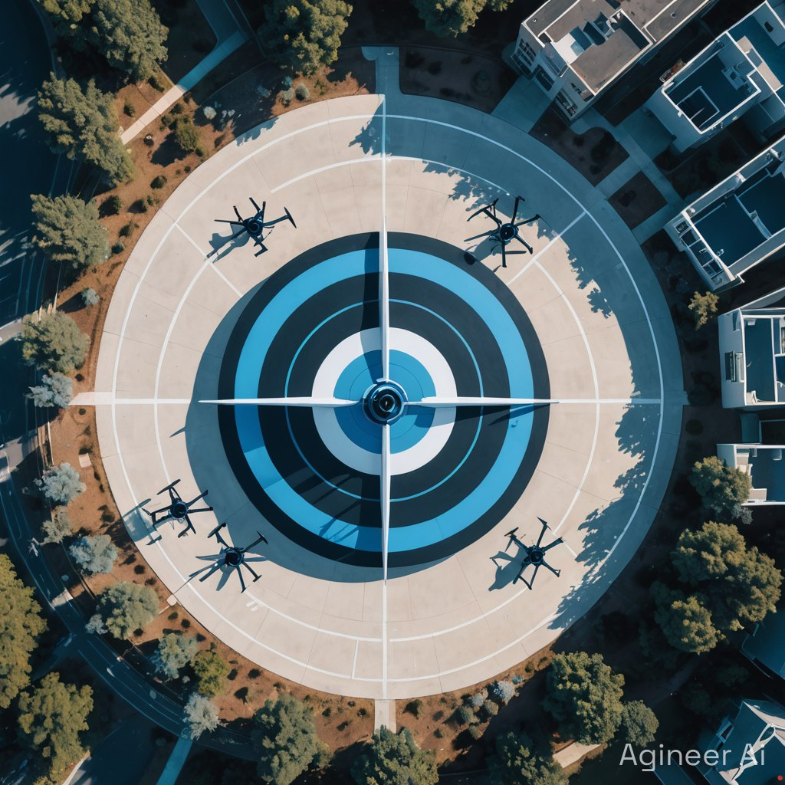
Ключевые каналы маркетинга:
• Сайт: Создание профессионального веб-сайта с описанием услуг, портфолио работ, прайс-листом, отзывами клиентов, контактной информацией, блогами с полезной информацией о БПЛА и их применении.
• Социальные сети: Активное ведение страниц в социальных сетях (ВКонтакте, Telegram) с публикацией новостей, фото и видео материалов, рекламных кампаний, ответов на вопросы клиентов.
• Прямые продажи: Прямой контакт с потенциальными клиентами, презентации, ведение переговоров, заключение договоров.
• Партнерские программы: Сотрудничество с компаниями, предоставляющими смежные услуги (геодезия, картография, фотограмметрия, аналитика данных), с туристическими агентствами, с организациями, занимающимися поисково-спасательными операциями.

Slide 12



Спасибо за внимание

